Slide 1
מודל השכבות

Slide 2
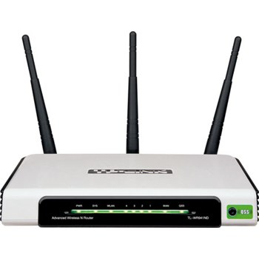
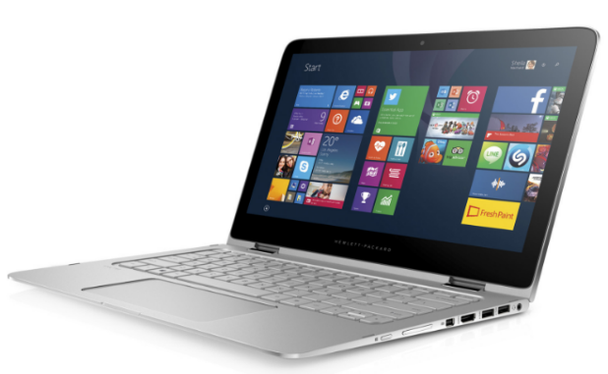
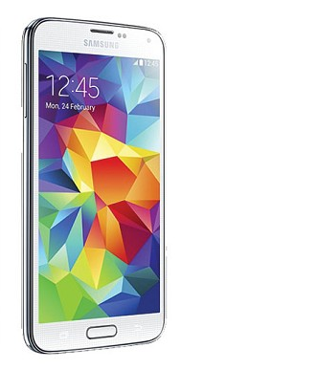
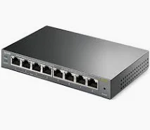
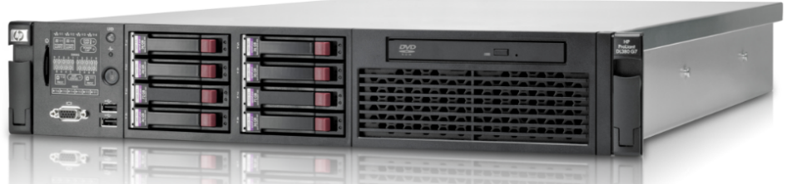
אילו רכיבים שונים לוקחים חלק ברשת האינטרנט?
כיצד הם מתקשרים?
רכיבי רשת (ראוטר)
שרתים
רכיבי רשת (סויץ')

Slide 3
האינטרנט היא רשת הכוללת בתוכה:
ישויות שונות
חיבורים פיזיים שונים
פרוטוקולים שונים
מדינות שונות
איך הכל עובד יחד?
כדי שרשת האינטרנט תעבוד, מאות מיליוני הרכיבים הללו צריכים לעבוד במערכת אחת מסודרת.
מודל השכבות יכול לעזור לנו לפתור את הבעיה הזאת.

Slide 4






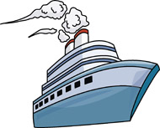
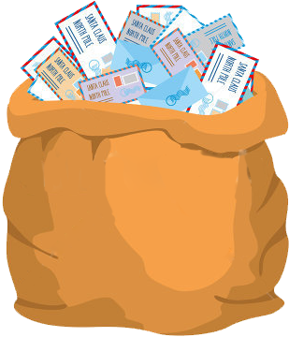
דני שגר בעפולה, רוצה לנהל שיחה עם חברו אריק שגר בניו-יורק.
אחרי שסיכמו ביניהם על שפה ששניהם מכירים, דני כותב מכתב בן שני דפים לאריק.
כדי שהמכתב של דני יגיע לאריק, הוא צריך לעבור תהליך שיאפשר לו לטייל דרך חצי עולם עד ליעד.
Hello Eric
How are you?
עבור אריק
רח' ברודוואי 12, ניו יורק, ארה"ב
דני עפולה
שכ' נווה נוי

Slide 5
התהליך כולו
קריאת המכתב
המכתב מגיע לכתובת
מעבר לסניף דואר מקומי
מעבר לסניף הדואר
כתיבת 2 דפי המכתב
אריזה במעטפה "עבור אריק"
כתיבת הכתובת
השמה בתיבת דואר מקומית
מעבר לסניף הדואר
נסיעת המכתב באוניה

Slide 6
מודל השכבות
כל אחד מהשלבים בתהליך הזה, נקרא שכבה.
כדי שמודל השכבות יעבוד, השכבות צריכות לציית לכללים מסוימים:
כל שכבה מספקת שירות ואחראית עליו בלבד.
לכל שכבה יש תפקיד והוא לספק שירות שלמענו היא קיימת. זהו כל תפקידה! היא מבצעת את העבודה שלה בלבד! היא לא מעוניינת במה קורה אצל שכבות אחרות. האדם שאחראי לקחת את המכתב ולהביא אותו לסניף הדואר המרכזי, עושה רק את זה! הוא מספק שירות מסוים.
2. בתוך השכבה יכולים להיות מימושים שונים לאותו שירות
כל שכבה אחראית לתחום אחר הקשור למידע העובר ברשת.
ניתן לומר שהתהליך הזה מבטא שלבי מעבר של המידע ברשת. כך שהמידע נוצר במחשב כלשהו בשכבה ה-7 ואז יורד במורד השכבות עד שמגיע לשכבה ה- 1 (פיזית), ונוסע כביטים (סיביות מידע על גבי המדיה

Slide 7
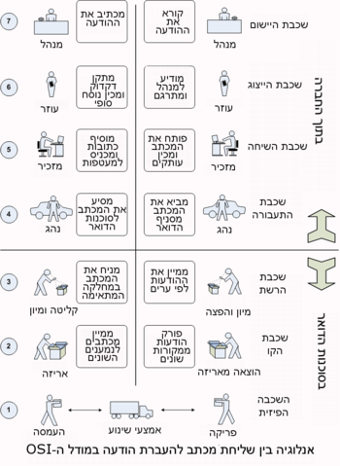
כאשר המידע מגיע למחשב בצד אחר (או שרת), אז התהליך קורה הפוך, הוא מתחיל מהשכבה ה-1 ועולה במעלה השכבות עד שמגיע לשכבה ה- 7 והמידע נקרא ע"י התוכנה שבמחשב השני.

Slide 8
מודל 7 השכבות (OSI)
נוצר ע"י ארגון
התקינה הבינלאומי.
מחלק את מערכת
התקשורת לשבע
השכבות הבאות:
אפליקציה Application
תצוגה Presentation
שיחה Session
תעבורה Transport
רשת Network
קו Data Link
פיזית Physical

Slide 9
מודל 5 השכבות (TCP/IP)
נוצר ע"י ארגון התקינה הבינלאומי.
מחלק את מערכת התקשורת לחמש השכבות הבאות:
מה ההבדל בין TCP/ IP ל OSI?
מודל ה- TCP/IP הוא מודל המופנה דווקא לתחום הרשתות, המודל נבנה ע"י משרד ההגנה האמריקאי, ומטרתו הייתה לפשט את מודל ה OSI ולהתאים את המודל דווקא לרשתות.
אפליקציה Application
תעבורה Transport
רשת Internet
קשר Link
פיזית Physical

Slide 10
שכבת האפליקציה
שכבת האפליקציה היא המידע אותו אנו מעוניינים להעביר בין שני מחשבים. סוג המידע (הפרוטוקול) מוגדר ע"י סוג התוכנה שפועלת במחשב.
מגדירה שפה ששתי תוכנות בוחרות לדבר ביניהן. שכבת האפליקציה היא זו שלמעשה מתניעה את כל העסק. רק בגללה אנחנו צריכים את כל השכבות, שבעצם עוזרות להעביר את המסר שלה.
שכבת האפליקציה לבדה לא מספיק! אם היה רק אותה, דני היה כותב את המכתב והוא היה נשאר על השולחן שלו. שכבת האפליקציה זקוקה לשכבות הנוספות שיעשו עבורה את העבודה ויעבירו את המכתב הלאה. לה עצמה אין מושג איך עושים את ההעברה הזאת.
לכל שכבה במודל יש תפקיד והיא חיונית כדי שכל התהליך יעבוד.
שכבת האפליקציה מהווה ממשק בין תוכנה / אפליקציה לבין המשתמש. כאשר אנו מפעילים דפדפן ונגשים לאתר אינטרנט אנו למעשה יוצרים קשר עם שרת מרוחק ושליחת בקשת HTTP GET לקבלת האתר.
פרוטוקולים השייכים לשכבה זו HTTP , FTP ,SSH , DNS

Slide 11
שכבה 6 - Presentation
ייצוג והצפנה של המידע
שכבה זו אחראית להציג לנו את האתר באופן קריא וברור - קוד ASCII לייצוגם של תווים (ספרות, אותיות האלפבית, סימני פיסוק ועוד)
ושימוש בפרוטוקולים SSL TLS

Slide 12
שכבה 5 Session
שכבה זו אחראית ליצירת השיחה בין שני המחשבים.
סוג השיחה
- simplex חד כיווני – סוג שידור חד כיווני בלבד, מקור משדר מידע ליעד מסוים(יחיד או קבוצה) ללא אפשרות ליעד להשיב על המידע, דוגמה טובה לסוג שידור זה היא שידור רדיו או שידור טלוויזיה.
half-duplex -דו סיטרי למחצה . תקשורת דו כיוונית למחצה המאפשרת לשני צדדים להעביר מידע אך לא בו-זמנית.
רק צד אחד משדר מידע בכל רגע נתון וכאשר הוא מסיים לשדר הצד השני יכול להתחיל לשדר, דוגמה טובה לסוג שידור זה היא שידור באמצעות מכשיר קשר(ווקי-טוקי) כאשר צד אחד משדר בעוד השני מאזין וההפך.
-full duplexתקשורת דו כיוונית מלאה המאפשרת לשני הצדדים להעביר מידע בו-זמנית.
שני הצדדים משדרים מידע בכל רגע נתון ובכך מנצלים את מלוא רוחב הפס שהמדיה מסוגל להציע, דוגמה שיחת טלפון מוגדרת כדו-סיטרית מלאה

Slide 13

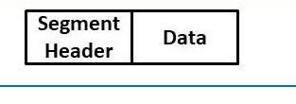
שכבה 4 Transport
מנהלת את העברת המידע ברשת מקצה לקצה. השכבה מוודאת שהנתונים שהתקבלו תקינים מבחינת המבנה והתבנית (בקרת איכות).
הפרוטוקולים הנפוצים לתעבורה הם:
TCP – Transmission Control Protocol
UDP – User Datagram Protocol
פורט: מספר פורט הוא מספר המוכנס לכל סגמנט הנשלח באמצעותTCP או UDP ומאפשר בקשת שירות מסוים. לכל הודעה שנשלחת מתווסף פורט מקור ופורט יעד.
פורט יעד Destination Port מצביע על השירות המבוקש.
למשל: port 80 – מתייחס לבקשת שירותי אינטרנט. port 21 מתייחס לשירותי FTP.
באמצעות מספר הפורט יודע השרת אשר מקבל את ההודעה איזה שירות נדרש ממנו לספק.
פורט מקור Source Port הוא מספר אקראי, המיוצר ע"י המערכת השולחת, כדי לזהות את השיחה בין שתי מערכות. דבר זה מאפשר לבצע שיחות רבות בו-זמנית.

Slide 14

שכבה 3 Network
מנתבת את ה"חבילות" Packets בין הרשתות. תפקיד השכבה למצוא נתיב בין המקור והיעד ולהעביר דרכו את המידע. השכבה מנתבת באמצעות ראוטר (נתב), עפ"י הכתובת הלוגית (כתובת IP)
כתובת IP היא כתובת לוגית.
כתובת IP היא כתובת ייחודית ברשת.

Slide 15

שכבה 2 Data-Link
השכבה עוסקת באופן מעבר הנתונים בתוך הרשת עצמה, באמצעות המתג / רכזת.
השכבה מאתרת את מחשב היעד עפ"י הכתובת הפיזית – Mac-Address.
השכבה מטפלת ברמת המסגרת(Frame), בה נארז המידע עם הכתובות הפיזיות – mac-address של המקור והיעד.

Slide 16

שכבה 1 Physical
השכבה מגדירה את האמצעים הפיזיים למשלוח נתונים דרך ציוד הרשת. השכבה עוסקת ברמת הביטים קידוד ואופן שליחתם
קידוד הודעה הוא הפיכת ההודעה לסדרה של ביטים, כדי להעביר אותה במדיה. הקידוד צריך להיות מתאים למדיה:
בכבלי נחושת – הביטים יעברו כפולסים חשמליים
בסיב אופטי – הביטים יעברו כאור.

Slide 17
מודל 7 השכבות
כאשר אנו מדברים על התהליך של הירידה מהשכבה ה-7 עד ל-1 אנו מדברים על תהליך שנקרא –encapsulation, הכוונה היא שבכל פעם שיורדים שכבה אנו מוסיפים עוד מידע לתוך המידע הקיים (לתוך החבילה הנוסעת) – המידע הנוסף מסייע לה לעבור הלאה עוד שלבים בדרך.

Slide 18
תהליך האנקפסולציה-encapsulation
לצורך הסברת תהליך האנקפסולציה, נעזר בדוגמה של בקשת דף אינטרנט משרת גוגל.
תהליך האנקפסולציה מתחיל בשכבה השביעית והעליונה אשר נקראת “אפליקציה”(יישום) שהיא השכבה השביעית במודל והיא בעצם התוכנה איתה נבקש את דף האינטרנט Walla והיא נקראת דפדפן.
בעת הקשת שם האתר walla.co.il שכבת היישום תוריד את הבקשה לשכבה הבאה בתור, שכבת “הייצוג”(השכבה השישית במודל) והיא דואגת להצגת הנתונים בסוג מסוים של קידוד(הטקסט שאנחנו קוראים באתר) מקודד בקידוד ASCII (קוד לייצוגם של תווים ספרות, אותיות האלפבית, סימני פיסוק ועוד)

Slide 19
תהליך האנקפסולציה-encapsulation
כעת המידע מגיע לשכבת ה- “שיחה” שהיא השכבה החמישית במודל אשר אחראית ליצירה, ניהול וסגירת תקשורת בין האפליקציה למשתמש
שכבה זו יודעת ליצור קשר בין הדפדפן שלנו לבין 2 שרתים שונים, בתחילה ניצור קשר עם שרת ה- DNS ((Domain Name System לשם תרגום כתובת האתר Walla.co.il לכתובת ה- IP שלו לשם הגעה אליו, ולאחר מכן תקשורת עם שרת האינטרנט על מנת לקבל את הדף אותו ביקשנו.

Slide 20
תהליך האנקפסולציה-encapsulation
לאחר קביעת הפרמטרים לתקשורת אל השירות או האפליקציה אשר מתפקדת כיעד, המידע ירד לשכבת התעבורה(transport) שהיא השכבה הרביעית, שכבה זו אחראית על הקשר בין רשימה ארוכה של פורטים מוכרים, תצורת העברת המידע בצורה אמינה או לא אמינה(tcp/udp) וזיהוי המקור בעזרת מספרי פורטים.
במקרה שלנו שכבת התעבורה תקבע את תצורת העברת המידע כאמינה TCP אשר מחייבת זמינות שני הקצוות ואישורים על העברת המידע ביניהם.
בנוסף שכבה זו תקבע את סוג השירות כדפי אינטרנט ותקבע פורט יעד(השרת) בעל ערך 80, ופורט מקור(ממנו המידע יוצא) כמספר כלשהו מבין הטווח של 1,024-65,535.
בשכבת התעבורה מתבצעת חלוקת המידע הראשוני(משכבת היישום) למקטעיםsegments)), והוספת המידע הנ”ל לאותם מקטעים אשר יחוברו שוב בעת הגעה ליעד.

Slide 21
תהליך האנקפסולציה-encapsulation
כעת המקטעים מגיעים לשכבת ה”רשת” (network) שהיא השכבה השלישית ואחראית על קביעת היעד והמקור ויצירת המסלול על סמך כתובות ip של המקור ושל היעד על מנת להעביר את המידע.
שכבת הרשת תעביר את המידע אל הראוטר – default gateway(שער ברירת המחדל).

Slide 22
תהליך האנקפסולציה-encapsulation
הפקטות מגיעות לשכבה השניה שם יקבלו header נוסף ובו כתובות ה mac-address של היעד ושל המקור, חוץ מה header יתווסף גם טריילר וכל החבילה נקראת frame

Slide 23
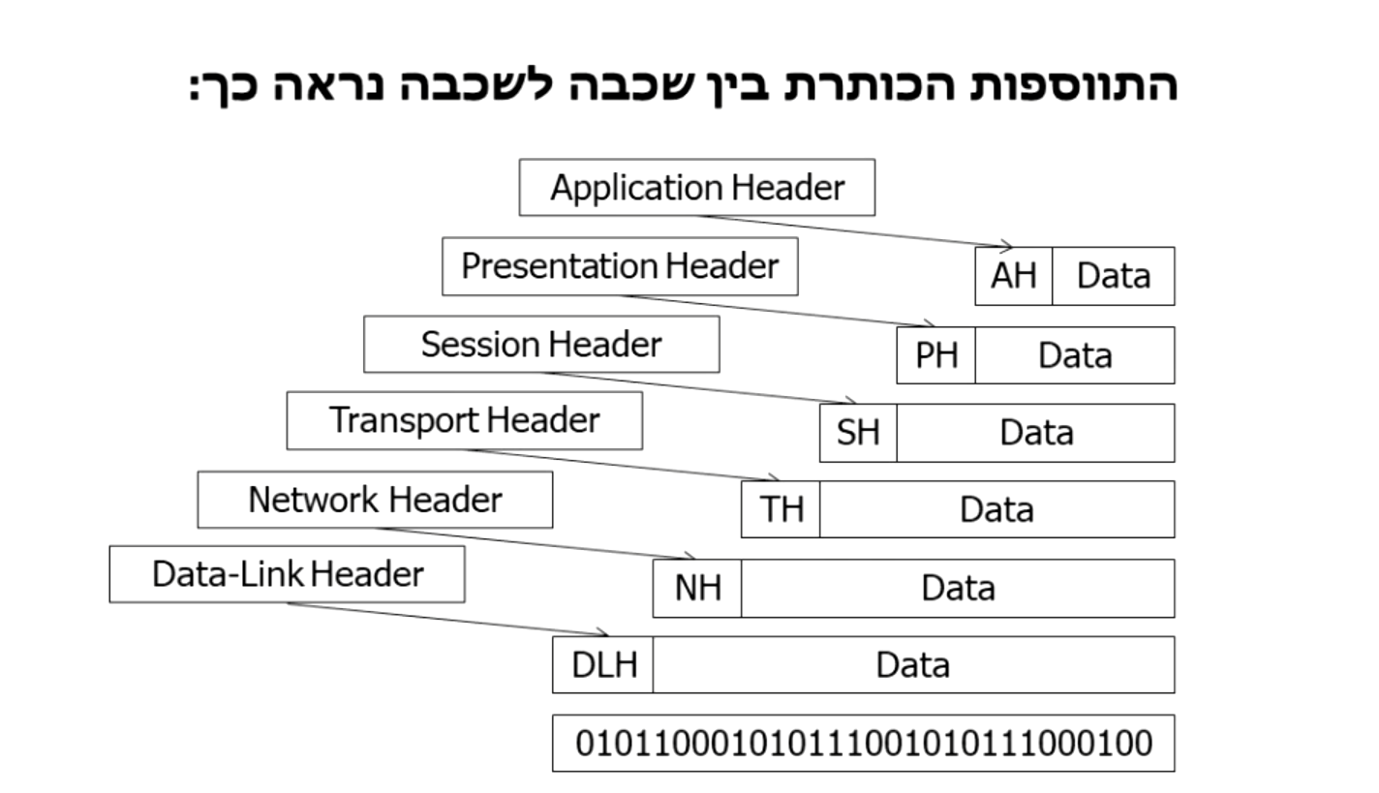
HEADER
Chrome http www.wall.co.il
ASCII
full duplex
Tcp dst port 80 src port 1027
Ip src ip dst
Mac src Mac dst
Chrome http www.wall.co.il + ASCII + full duplex + Tcp dst port 80 src port 1027 + Ip src ip dst +Mac src Mac dst

Slide 24
De–encapsulation
Decapsulation
כאשר אנו מדברים על התהליך של העלייה במעלה השכבות מה-1 ועד ה-7 אנו מדברים על תהליך של Decapsulation

Slide 25
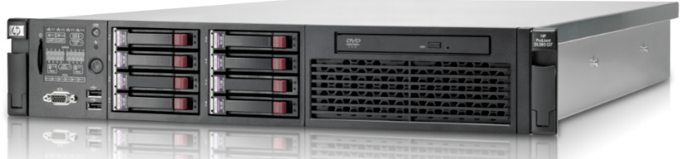


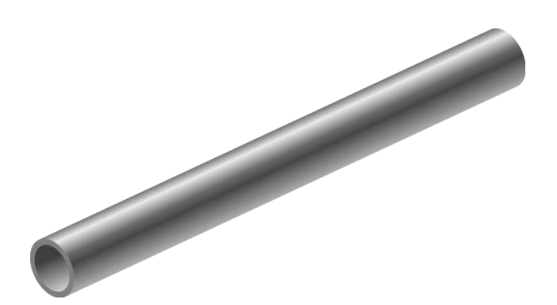
כיצד מתנהלת שיחה בין לקוח לשרת.
איך זה נראה מבחינת מודל השכבות?
שרת 80 Web
אפליקציה Application
אפליקציה Application
תעבורה Transport
תעבורה Transport
חיבור מבוסס Socket
רשת Internet
רשת Internet
קוLink
קו Link
פיזית Physical
פיזית Physical

Slide 26
מקור ויעד
מעתה נשתמש פעמים רבות במושגים Source (מקור) ו-Destination (יעד).
או בקיצור - Src ו-Dst.
מיהו המקור בתקשורת הזאת? ומיהו היעד?
מושגים אלו יחסיים – כלומר, הם תלויים בנק' המבט שאנחנו בוחרים.
שרת Web

Slide 27
ארבעת מאפייני Socket
כדי להגדיר Socket אנחנו צריכים 4 מאפיינים בדיוק:
Source IP (כתובת מקור)
Source Port (פורט מקור)
Dest IP (כתובת יעד)
Dest Port (פורט יעד)

Slide 28
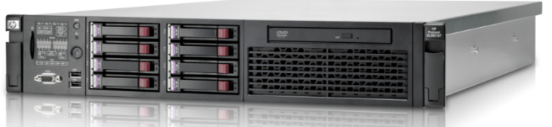
מהם המאפיינים בכל צד?
זכרו, הסוקט מוגדר בצורה שונה בכל צד!
מחשב א' 2.2.2.2
מחשב ב' 1.1.1.1
Port = 2841
Port = 25
Src IP = | Src Port =
Dst IP = | Dst Port =
Src IP = | Src Port =
Dst IP = | Dst Port =
2.2.2.2
2841
1.1.1.1
25
1.1.1.1
25
2.2.2.2
2841

Slide 29
תרגול למודל השכבות
https://www.proprofs.com/quiz-school/story.php?title=osi-network-layers-quiz
https://tikshuv-ccna.com/%D7%A9%D7%90%D7%9C%D7%95%D7%AA-%D7%A2%D7%9C-%D7%A4%D7%99-%D7%A0%D7%95%D7%A9%D7%90%D7%99%D7%9D-%D7%9E%D7%95%D7%93%D7%9C-7-%D7%94%D7%A9%D7%9B%D7%91%D7%95%D7%AA-osi-%D7%95%D7%9E%D7%95%D7%93%D7%9C/

